Slide 1
Problem Scoping &
Data Acquisition
By Muhammad Farhan Aditama

Slide 2
AI PROJECT CYCLE
Problem Scoping
Data Exploration
Evaluation
1
2
3
4
5
6
Data Acquisition
Modelling
Deployment

Slide 3

Problem Scoping Part of AI Project Cycle

Slide 4
Problem Scoping
Memilih atau menentukan masalah yang akan kita selesaikan dengan menggunakan pengetahuan Artificial Intelligence

Slide 5
Problem Scoping
Fakta bahwa kita dikelilingi oleh suatu masalah
Mereka bisa kecil atau besar, terkadang diabaikan atau bahkan terkadang kritis
Sering kali kita menjadi begitu terbiasa dengan masalah sehingga menjadi bagian dari hidup kita

Slide 6

The 4Ws of Problem Scoping
WHO
WHERE
01
02
Mengacu pada siapa yang menghadapi masalah dan siapa pemangku kepentingan dari masalah tersebut.
Hal ini terkait dengan konteks atau situasi atau lokasi masalah
WHAT
WHY
03
04
Mengacu pada apa masalahnya dan bagaimana Anda tahu tentang masalahnya
Mengacu pada mengapa kita perlu memecahkan masalah dan apa manfaatnya bagi para pemangku kepentingan setelah menyelesaikan masalah

Slide 7
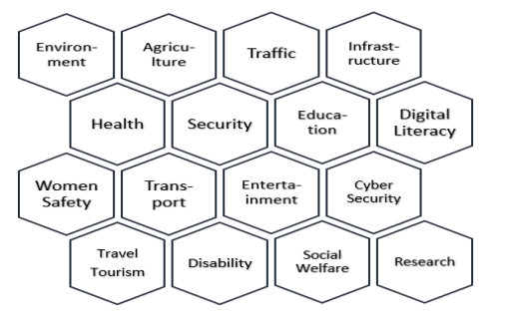
Ruang Lingkup Masalah

Slide 8
01
Who
The 4Ws of Problem Scoping

Slide 9
The 4Ws of Problem Scoping - WHO
Siapa saja yang mengalami masalah tsb?
Penyandang disabilitas
Siapa saja yang terlibat dalam masalah tsb?
Pemangku kebijakan, media, pengelola fasilitas umum, masyarakat
Apa yang kamu ketahui tentang mereka?
Disabilitas ingin mendapat kesempatan yang sama tanpa harus dikasihani atau mendapat ekspektasi tertentu
Pemangku kebijakan, media, pengelola fasilitas umum selama ini belum menganggap disabilitas sebagai issue yang penting dibahas dalam memformulasikan fasilitas/sarana yang diberikan

Slide 10
02
What
The 4Ws of Problem Scoping

Slide 11
The 4Ws of Problem Scoping - WHAT
Apa masalah utamanya?
Kurangnya perhatian pemangku kebijakan dan masyarakat untuk mendukung dan memberi kesempatan yang sama pada penyandang disabilitas
Selama ini disabilitas mendapat gambaran seseorang yang dikasihani atau mendapat ekspektasi tertentu
Apa faktor-faktor pendukung masalah tsb?
Adanya riset mengenai stereotip penyandang disabilitas yang menjadi objek yang perlu dikasihani, beban masyarakat, dan bahan hiburan
Kurangnya fasilitas yang justru lebih dibutuhkan oleh penyandang disabilitas, seperti akses fasilitas pendidikan dan rumah ibadah yang memadai

Slide 12
03
Where
The 4Ws of Problem Scoping

Slide 13
The 4Ws of Problem Scoping - WHERE
Dimana saja si calon “user” mengalami masalah ini?
Hampir di setiap tempat umum, misalnya di dunia pendidikan, masih jarang universitas ramah terhadap penyandang disabilitas
Pada kondisi seperti apa si calon “user” mengalami masalah ini?
Kurangnya kesempatan yang sama, misalnya pada pekerjaan tertentu, terkadang perusahaan langsung menolak disabilitas tanpa melihat kemampuannya

Slide 14
04
Why
The 4Ws of Problem Scoping

Slide 15
The 4Ws of Problem Scoping - WHY
Mengapa masalah ini penting?
Berdasarkan data, 1 dari 10 warga Indonesia penyandang disabilitas
Apa nilai utama dari permasalahan ini?
Sesuai dengan nilai pancasila kedua dan kelima
Bagaimana kamu bisa memperbaiki (sebagian atau seluruh) dari masalah tersebut?
Mengembangkan teknologi tertentu, misalnya aplikasi text-to-speech pembaca buku/ebook untuk membantu tunanetra
Menggencarkan edukasi masyarakat di media, misalnya menentukan jam atau program yang paling baik untuk mengedukasi

Slide 16

Data Acquisition Part of AI Project Cycle

Slide 17
Data Acquisition
Proses pengumpulan data yang akurat untuk dapat diolah dan dianalisis

Slide 18
Apa Itu Data?
Merupakan sekumpulan keterangan atau fakta dari suatu hal yang diperoleh dengan melalui pengamatan atau juga pencarian ke sumber – sumber tertentu.

Slide 19
Jenis - Jenis Data
Data Kuantitatif
Jenis data yang dapat diukur atau dihitung secara langsung, yang berupa informasi atau penjelasan yang dinyatakan dengan bilangan atau berbentuk angka.
Data Kualitatif
Data yang disajikan dalam bentuk verbal (lisan/kata) bukan dalam bentuk angka

Slide 20
Data Kuantitatif
1 | Angka dan sesuatu yang dapat diukur secara objektif
2 | Dimensi seperti Panjang, Lebar dan Tinggi
3 | Temperatur dan Kelembaban
4 | Harga
5 | Area dan Volume
Data Kualitatif
1 | Karakteristik dan penggambaran deskripsi yang tidak mudah diukur , tapi bisa di observasi secara subjektif
2 | Seperti aroma, rasa, tekstur, tingkat kecerahan, dan warna

Slide 21
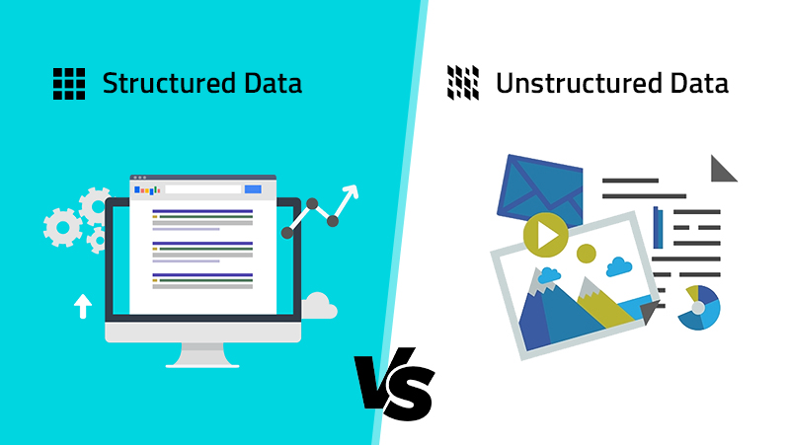
Structured Data vs Unstructured Data
Structured Data adalah merupakan data yang yang dapat diproses, disimpan, dan diambil dalam format tetap.
Contohnya: data berupa text dan numerik dalam excel atau spreadsheet
Unstructured Data adalah data yang tidak mudah diklasifikasi dan dimasukan kedalam sebuah kotak dengan rapi.
Contohnya: foto, video, pdf, PowerPoint, dan lain sebagainya

Slide 22
Data Sources
SURVEY
WEB SCRAPING
SENSOR
CAMERA
OBSERVATION
API

Slide 23
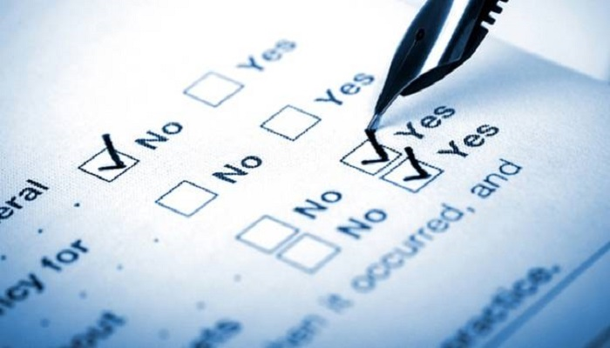
SURVEY
Survei adalah penelitian kuantitatif dengan menggunakan pertanyaan terstruktur yang sama pada setiap orang, kemudian semua jawaban yang diperoleh peneliti dicatat, diolah, dan dianalilis

Slide 24
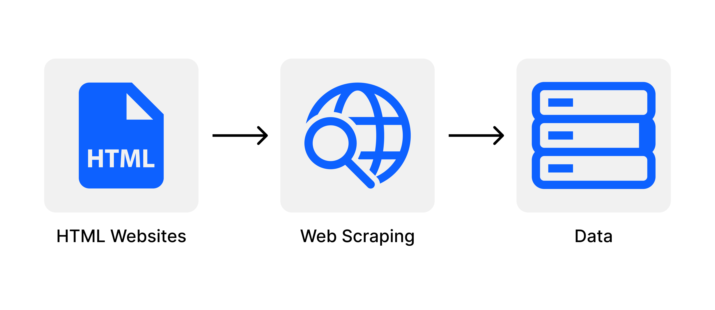
WEB SCRAPING
Web Scraping adalah suatu cara yang mengacu pada ekstraksi data dari suatu website. Proses Web Scraping bisa dilakukan secara manual atau otomatis dengan sebuah tool.

Slide 25

SENSOR
Sensor adalah perangkat yang digunakan untuk mendeteksi perubahan besaran fisik seperti tekanan, gaya, besaran listrik, cahaya, gerakan, kelembaban, suhu, kecepatan dan fenomena-fenomena lingkungan lainnya.
Contohnya: Sensor Suhu menggunakan Arduino Uno, Raspberry PI

Slide 26
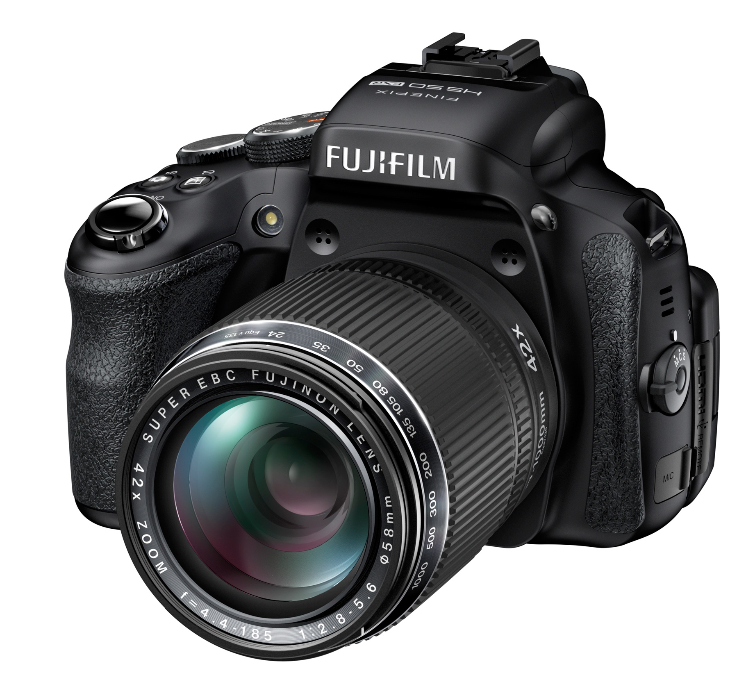
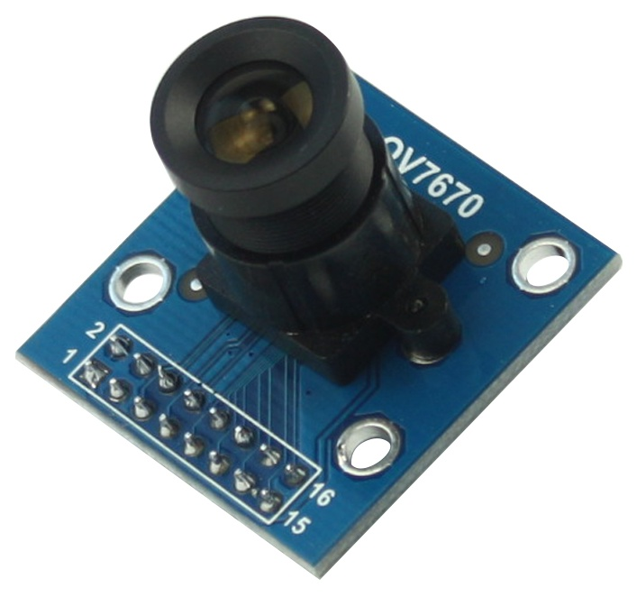
CAMERA
Camera adalah suatu peranti untuk membentuk dan merekam suatu bayangan atau object yang menghasilkan output berupa video dan foto

Slide 27

OBSERVATION
Observation adalah salah satu metode pengumpulan data dengan cara mengamati atau meninjau secara cermat dan langsung di lokasi penelitian untuk mengetahui kondisi yang terjadi atau membuktikan kebenaran dari sebuah desain penelitian yang sedang dilakukan.

Slide 28
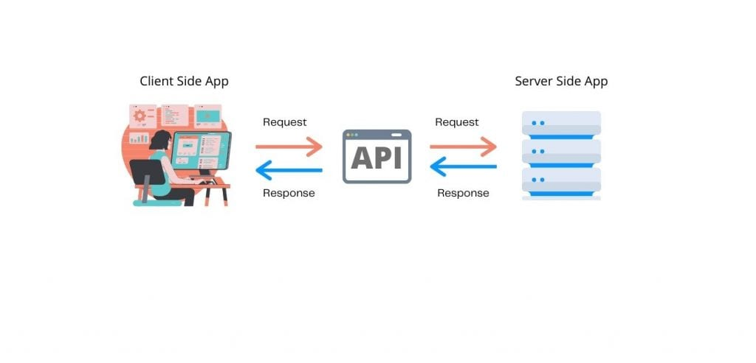
API
API atau Application Programming Interface adalah sebuah interface yang dapat menghubungkan aplikasi satu dengan aplikasi lainnya. Jadi, API berperan sebagai perantara antar berbagai aplikasi berbeda, baik dalam satu platform yang sama atau lintas platform.

Slide 29
Thank You!

